Slide 1
逻辑电路
任何一个电路中，信号只能取有限个分离值，这种电路称为逻辑电路。
在二进制逻辑电路中只用两个值，0 和 1。
在十进制的逻辑电路中用十个值，从 0 到 9。因为人们很自然地用数字来表示每个信号值，所以这类逻辑电路也被称作数字电路。

Slide 2
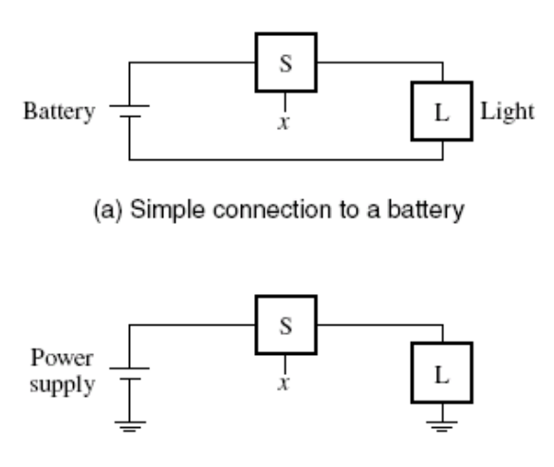
小灯泡的开启和关闭
某给定开关是由输入变量 x 控制的，则我们说当 x = 0 时开关S断开，当 x = 1 时开关S闭合。引起电路行为变化的输入变量是控制开关（断/合）的变量 x。

Slide 3
输出被定义为灯泡 L 的状态。若灯开时, 则 L = 1。若灯关时，则 L = 0。根据这个约定，我们可以将灯炮L 的状态描述成输入变量 x 的函数。当 x = 1 时，L=1，当 x = 0 时，L= 0，则我们说：
L(x) = x
简单的逻辑表达式将输出描述成输入的函数。
我们说 L(x ) = x 是个逻辑函数，而 x 是输入变量。

Slide 4
逻辑门和网络
基本逻辑操作有三种 ： 与 或 非
三种基本逻辑操作可以实现任意复杂的逻辑函数。
复杂逻辑函数可能需要许多这样的基本操才能实现。
每个逻辑操作都能用晶体管来实现，实现逻辑操作的电路元件叫做逻辑门。
逻辑门有一个或若干个输入，有一个输出，输出表示为输入的函数。用画电路图的方法来描述逻辑电路通常是很方便的，电路图由表示逻辑门的图形符号组成。

Slide 5
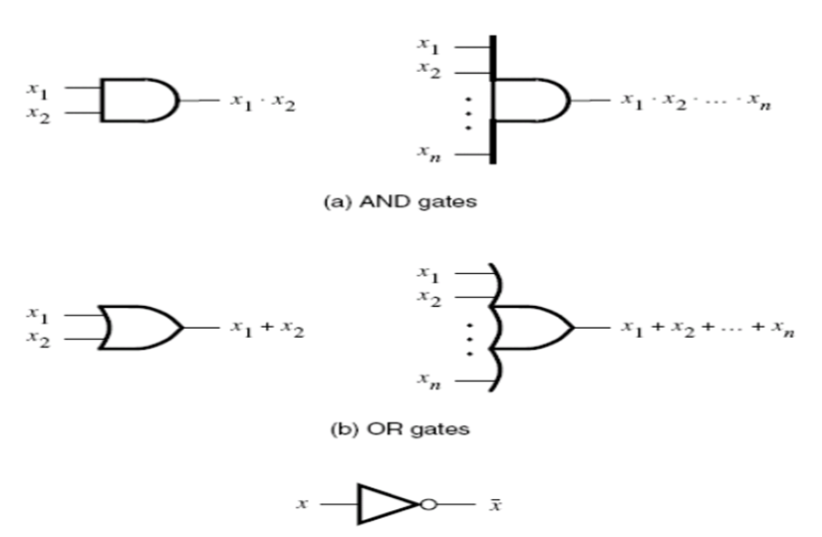

Slide 6
逻辑门和网络
大规模电路由逻辑门组成的网络实现。给定网络的复杂程度直接影响电路的制造成本。因为我们总是想要降低制造产品的成本，所以找到成本尽可能低的逻辑电路实现方案就非常重要。

Slide 7
逻辑网络的分析
数字系统的设计者会遇到两个基本问题：
第一个问题：对已存在的逻辑网络，一定能够确定所实现的函数，这种任务称为分析过程。
第二个问题：设计一个实现所需函数功能的新网络，这个过程称为综合过程。
分析过程直观易懂，比综合过程简单得多。

Slide 8
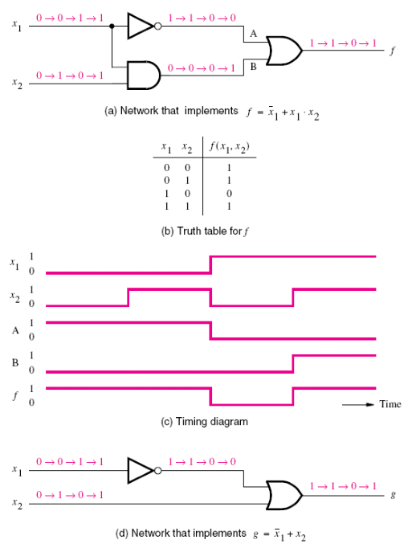
功能等价的网络

Slide 9
功能等价的网络
用同样的分析步骤，可以发现输出 g 和 f 的输出完全相同。因此，
g ( x 1 , x 2 ) = f ( x 1 , x 2 )
这也就是说这两个电路等价；既然这两个网络实现相同的功能，那么选用简单的那一个就很有意义了，因为简单的网络实现成本低。

Slide 10
一般情况下，一个逻辑函数可以用许多种不同的网络来实现，实现电路的成本也可能有所不同。这就产生了一个重要的问题，怎样为给定的逻辑函数寻找最优的实现电路呢？
逻辑函数的数学处理方法---- 布尔代数

